Slide 1
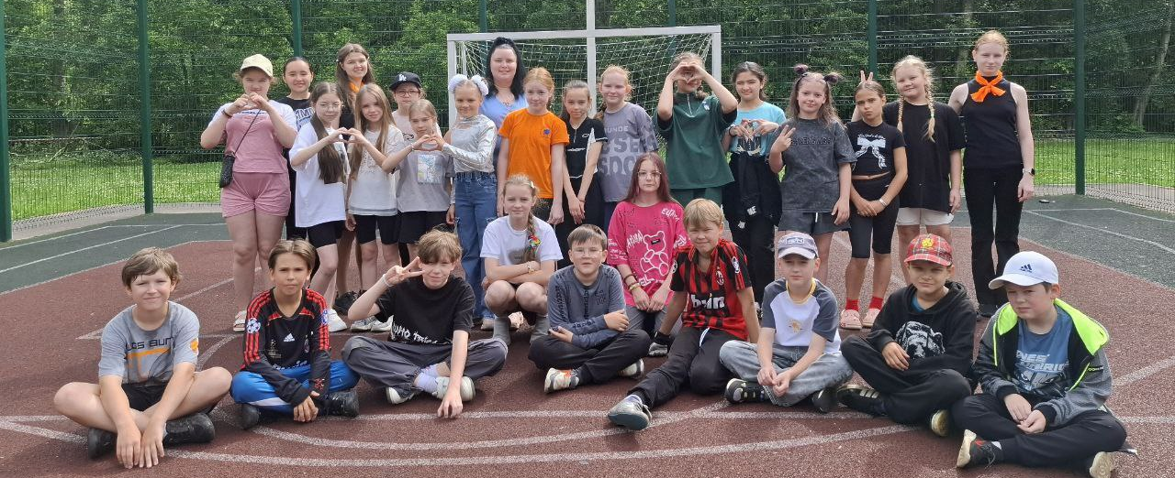
Творческий отчет о работе в лагере
Презентацию выполнила: Беляева Анна гр. 3/2К.
Должность: вожатая в лагере от школы №19.

Slide 2
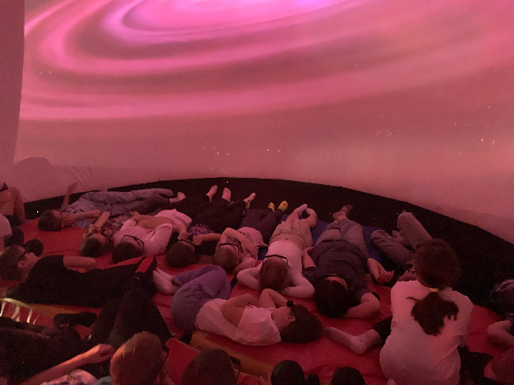
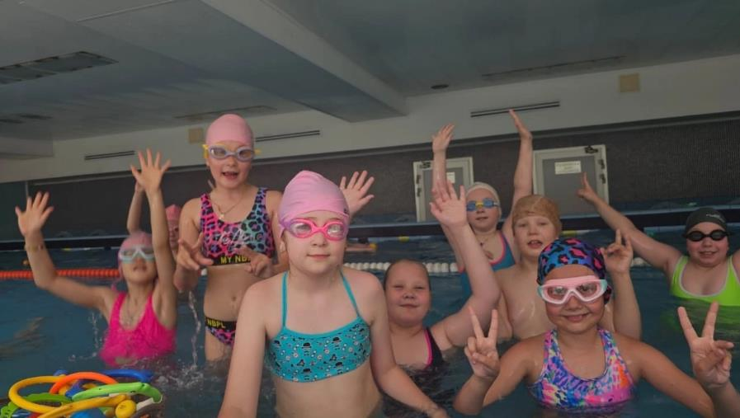
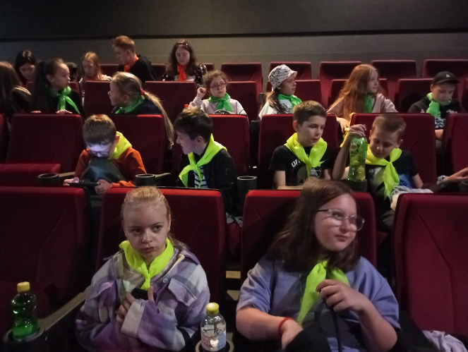
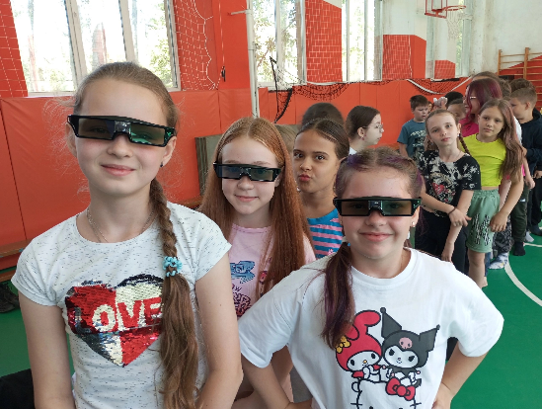
Наш отряд «Теремок» представляет нашу лагерную жизнь!
Мы много где побывали…
Время приключений: день полон событий! А вожатый - наш верный сопровождающий, всегда с нами!
Notes:
ПРИМЕЧАНИЕ. Чтобы изменить изображения на этом слайде, выберите рисунок и удалите его. Затем нажмите значок вставки рисунка в заполнителе, чтобы вставить собственное изображение.

Slide 3
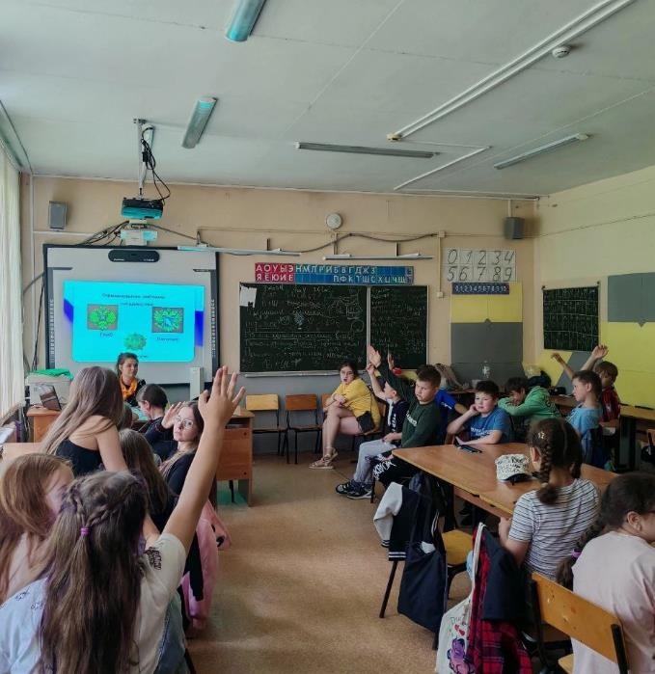
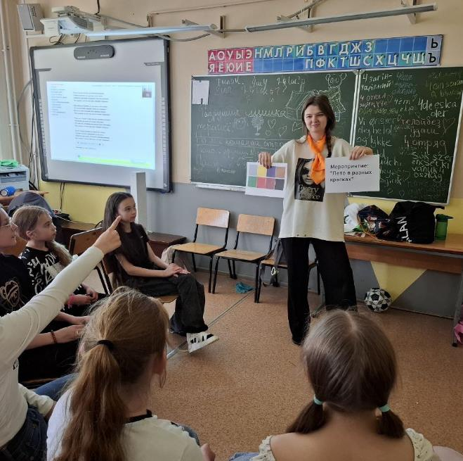
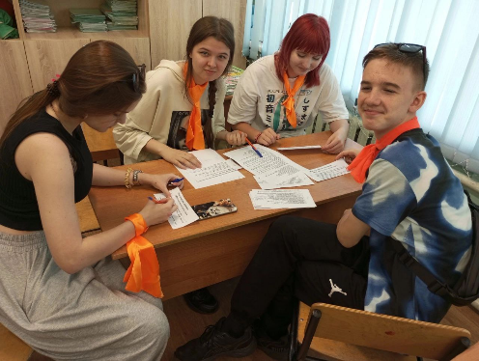
Наша вожатая проводила нам различные мероприятия, обучала новому и помогала.
Мероприятие «Лето в разных красках»
Увлекательная викторина ко дню России
Вместе с другими вожатыми она обсуждала как можно улучшить наши каникулы…
Notes:
ПРИМЕЧАНИЕ. Чтобы изменить изображения на этом слайде, выберите рисунок и удалите его. Затем нажмите значок вставки рисунка в заполнителе, чтобы вставить собственное изображение.

Slide 4
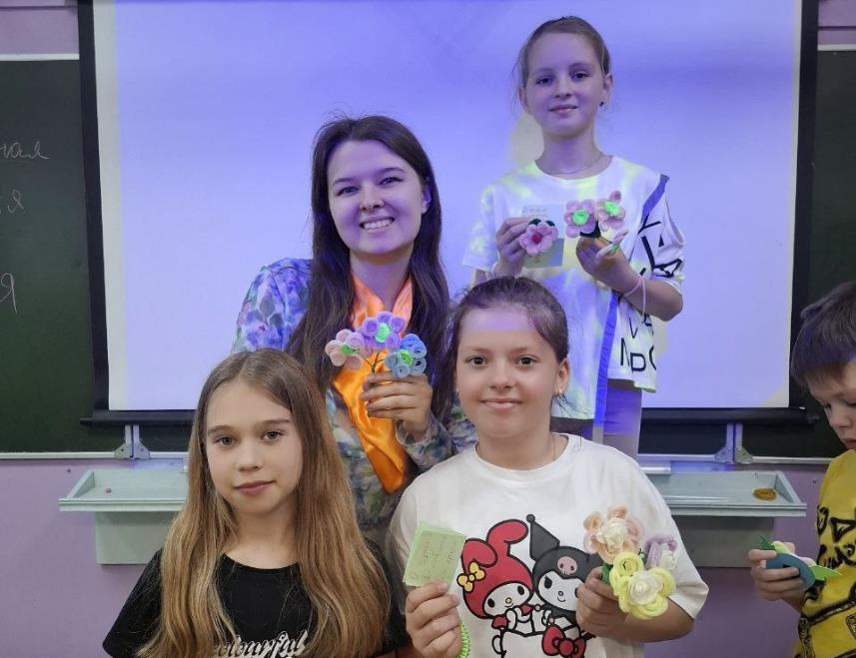
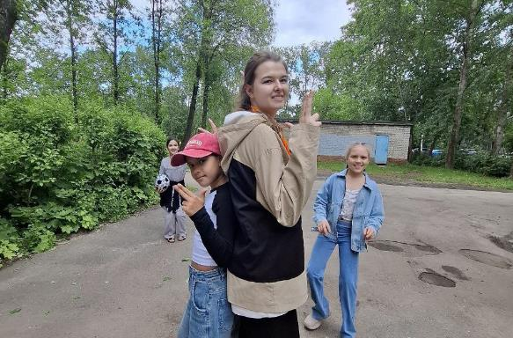
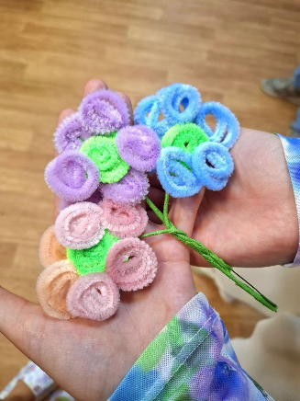
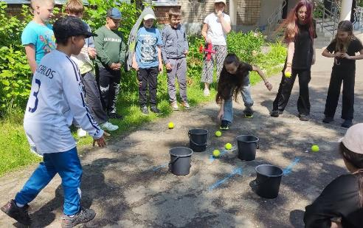
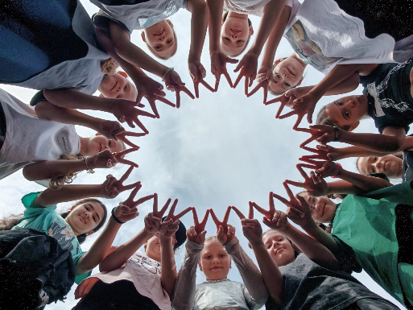
Проводила нам различные спортивные игры на свежем воздухе, а еще вместе с нами воплощала все наши творческие идеи!
Когда слово «скучно» просто не существует!
Notes:
ПРИМЕЧАНИЕ. Чтобы изменить изображения на этом слайде, выберите рисунок и удалите его. Затем нажмите значок вставки рисунка в заполнителе, чтобы вставить собственное изображение.

Slide 5
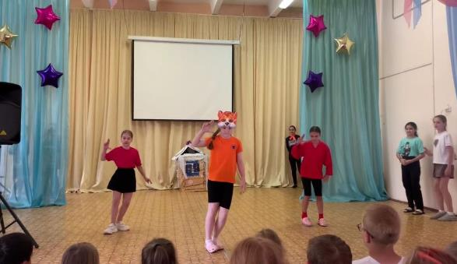
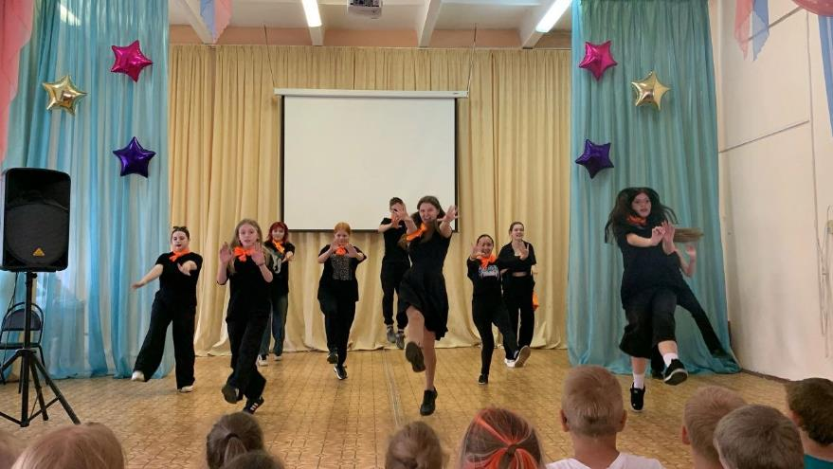
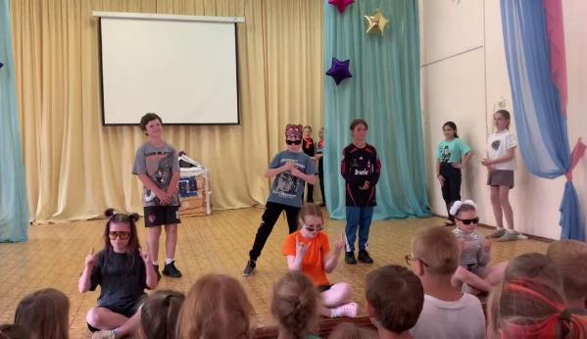
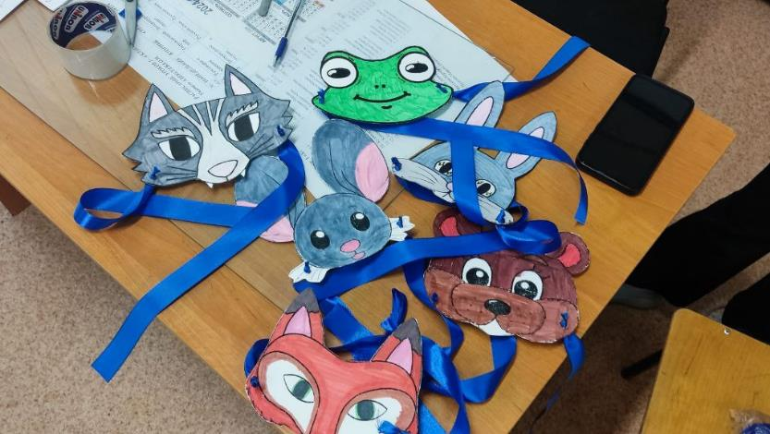
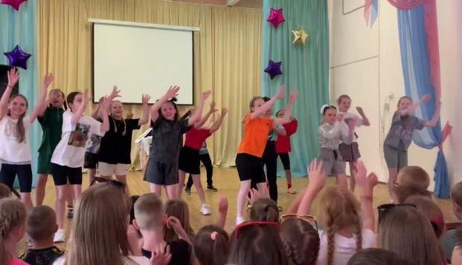
Здесь проходило наше первое испытание – Стартинейджер..
Вожатые не только нас поддерживали, но и тоже участвовали!
Своими руками мы вместе с вожатой изготавливали маски для выступления, подбирали декорации.
Notes:
ПРИМЕЧАНИЕ. Чтобы изменить изображения на этом слайде, выберите рисунок и удалите его. Затем нажмите значок вставки рисунка в заполнителе, чтобы вставить собственное изображение.

Slide 6
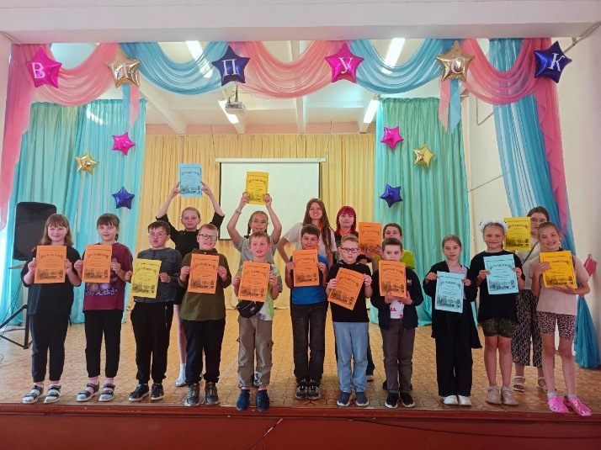
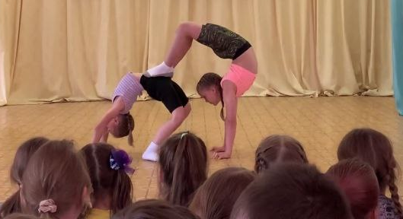
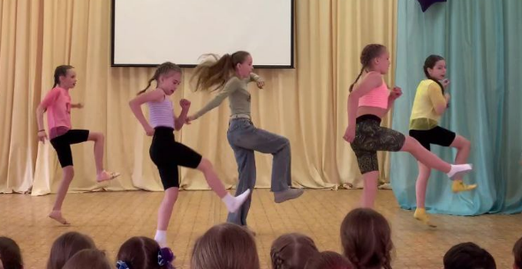
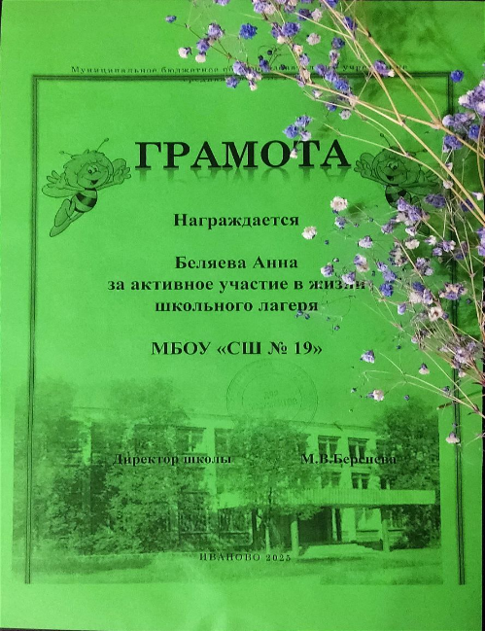
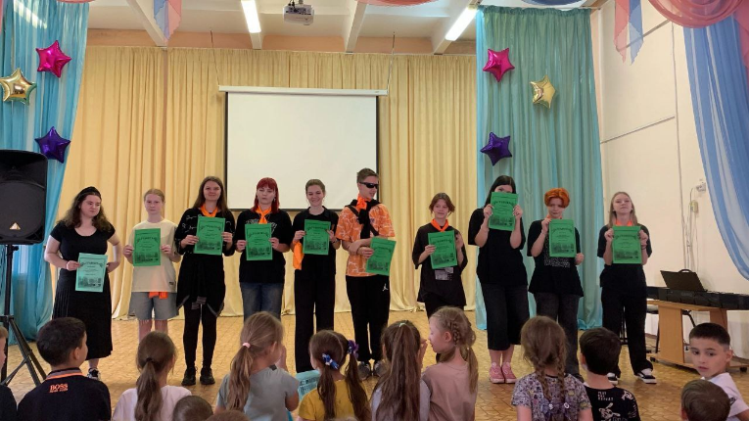
Обо всем и сразу так и не рассказать…
Но одно мы знаем точно. Это всё было не зря! Ведь мы заняли 1 место среди всех отрядов.
Прощальный концерт!

Slide 7
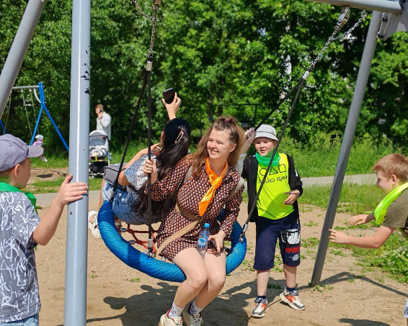
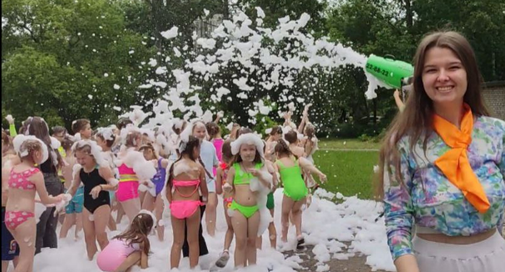
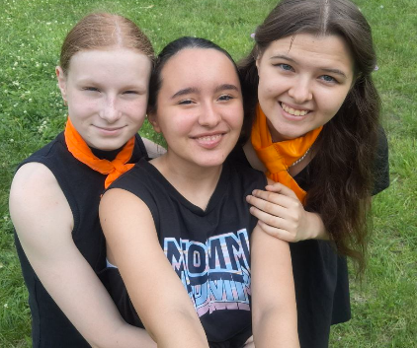
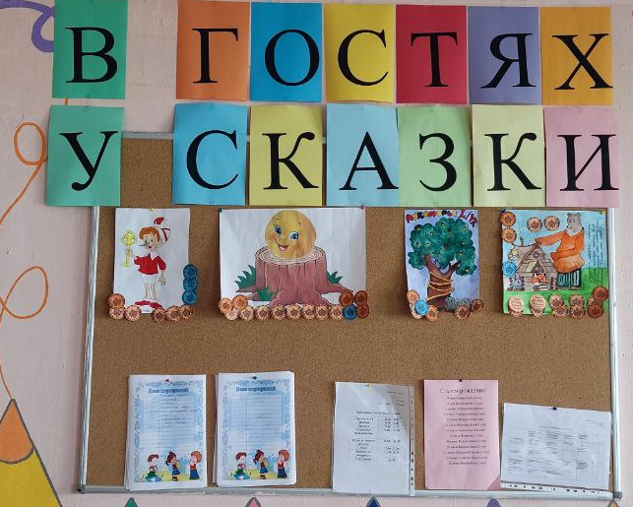
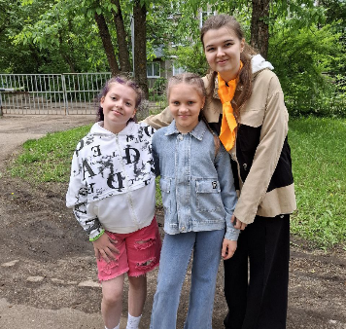
А теперь… Про мой личный опыт в качестве вожатого.
Мой опыт работы вожатой подарил мне бесценные уроки доброты, терпения и творчества. Я невероятно счастлива, что мне выпала такая возможность.
Это лето оставило неизгладимый след в моем сердце, и главный вклад в это внесли дети. Я осознала, что вожатская деятельность – это не только обучение детей, но и мой собственный рост.

